Slide 1
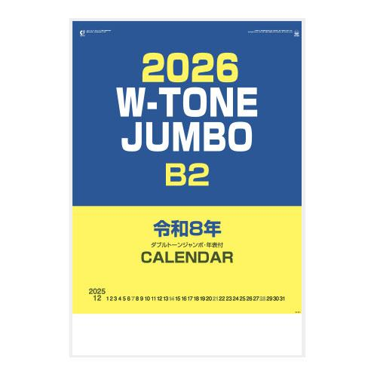
【提案書】
ダブルトーンジャンボ（ホットメルト製本）
遠くからでも日付の確認ができるはっきりとした3色デザインながら、メモスペースもあるため使い勝手の良いカレンダーです。新年のご挨拶や、年末年始イベントのノベルティに最適。
特徴
納期
納期スペース
仕様
素材 : ケント紙
サイズ : 46/2切・13枚（760×515mm）
重量 : 75g
お見積
お見積りスペース

